Slide 1
Revisión de estudios clínicos
Becados Medicina Interna
Octubre 2024

Slide 2
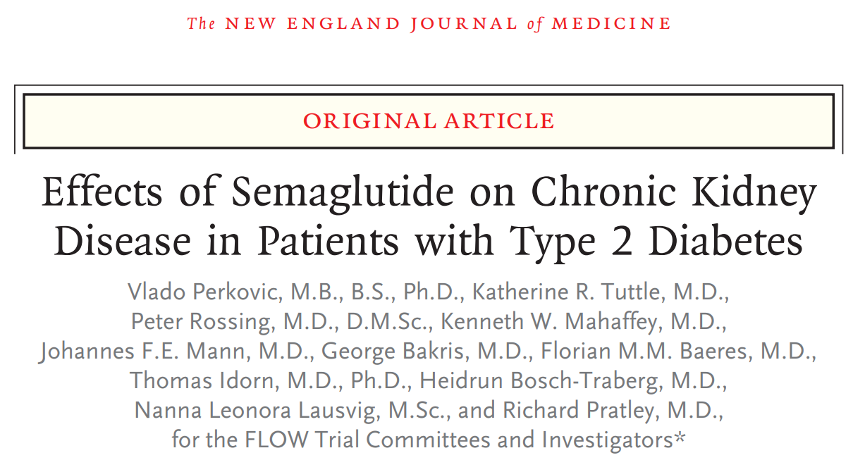

Slide 3
INTRODUCCIÓN (Importancia)
Alta prevalencia de enfermedad renal crónica (ERC):
Más de 500 millones de personas en el mundo con ERC: DM2 una de las principales causas.
Riesgo de insuficiencia renal terminal: complicaciones graves como diálisis, trasplante renal o muerte por causas renales/cardiovasculares.
A pesar de tratamiento recomendado (IECA/ARAII), inhibidores de SGLT2 y finerenona, muchos pacientes persisten con falla renal progresiva
Necesidad de nuevas terapias:
Semaglutida: Agonista del receptor GLP-1.
Ha demostrado reducir el riesgo cardiovascular y mejorar el control glicémico en pacientes con diabetes tipo 2.
Potencial nefroprotector.
Mejora regulación de la glucosa, y podría reducir la inflamación y mejorar la función renal
Trabajos previos/evidencia:
Estudios previos sugirieron beneficios renales y cardiovasculares → necesidad de realizar un estudio más robusto como el FLOW.
Notes:
Sin embargo, estos estudios dejaron un vacío en cuanto a la necesidad de explorar terapias adicionales.

Slide 4
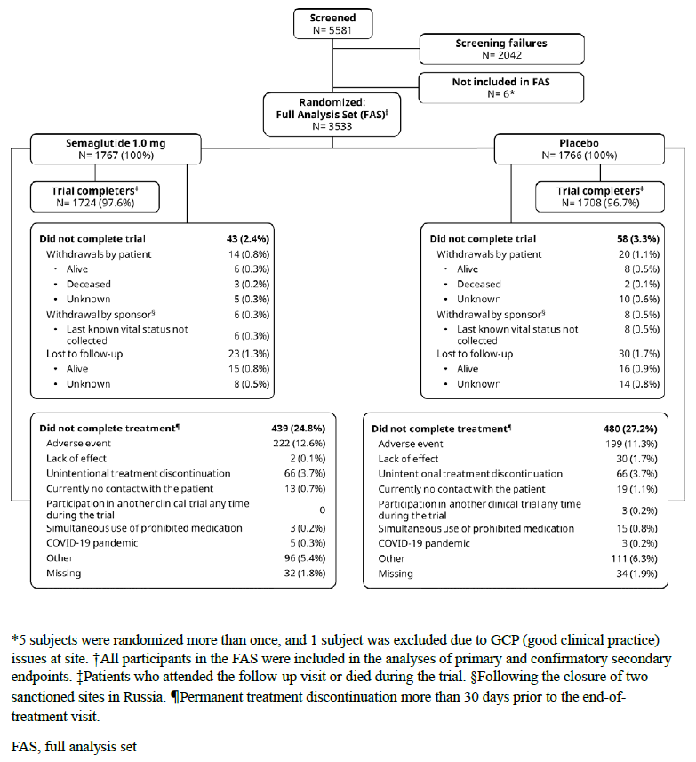
METODOLOGÍA
Origen geográfico 28 países de Europa, Norteamérica, Sudamérica, Asia, Oceanía y África.
Origen étnico/racial Blanco (65.8%), negro (4.5%), asiático (23.9%) y otros (5.8%).

Slide 5
METODOLOGÍA
Diseño: Multicéntrico Internacional, doble ciego, aleatorizado, control v/s placebo.
Participantes:
Adultos con DM2 y HbA1c 10% o menos, con ERC y uso de IECA/ARAII en dosis máxima de forma estable.
Definición de ERC: Cálculo de VFG con CKD-EPI
VFG entre 25 y 75 mL/min MÁS
RAC: 300-5000 si VFG entre 50 y 75 mL/min
RAC: 100-5000 si VFG entre 25 y 50 mL/min
Pacientes que no pudieron recibir IECA/ARAII por RAM, fueron incluídos
División de grupos en relación 1:1 con aleatorización por sistema Web.
Ascenso paulatino de dosis en 8 semanas hasta alcanzar dosis de 1 mg
En caso de RAM se extendieron los plazos de ascenso de dosis, se mantuvo en dosis más bajas, o se detuvo el tratamiento.
Los exámenes de ingreso evaluados fueron de 90 días previos en laboratorios locales o los registrados el día del ingreso al estudio.

Slide 6
METODOLOGÍA
Outcome primario: “Major Kidney Disease Events”
Inicio de diálisis crónica
Trasplante renal
Reducción de VFG a menos de 15mL/min por 28 días o más.
Reducción de VFG del 50% o más respecto al basal por 28 días o más
Muerte por causas cardiovasculares o relacionadas con el riñón.
Outcome Secundarios:
Tasa de cambio de la VFG durante el período del ensayo
Eventos Cardiovasculares Mayores (compuesto)
IAM o ACV no mortal, o muerte por causas cardiovasculares.
Seguridad: Recopilación de RAM graves o que provocaron interrupción del tratamiento, como “eventos adversos de especial interés”
Resultados distintos a VFG fueron evaluados por un comité de forma “ciega”.

Slide 7
Metodología: PICO
Población | Hombres y mujeres de 18 años o más con diagnóstico de DM2, HbA1c 10% o menos, con enfermedad renal en tratamiento con bloqueo del Eje RAA a dosis máxima tolerada.
Intervención | Administración de Semaglutide 1 mg SC semanal
Comparación | Administración de Semaglutide v/s placebo
Outcome | Primario: “Major kidney disease events” (compuesto) Secundarios: Tasa de cambio de VFG Eventos cardiovasculares mayores

Slide 8
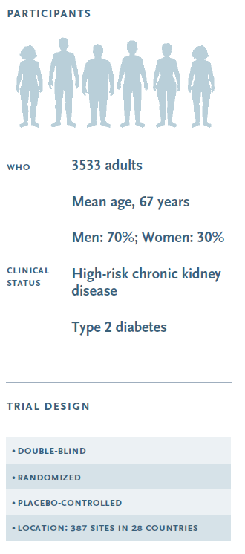
01
TIPO DE ESTUDIO
Estudio doble ciego randomizado (ECA)
Ensayo controlado con placebo
N (Total): 3533
02
ÁMBITO
387 centros (Europa, Norteamérica, Sudamérica, Asia, Oceanía y África)
03
INSCRIPCIÓN
ClinicalTrials.gov
Inicio (17/06/2019) - Primer enrolamiento
Término (09/01/2024) - Última visita
04
SEGUIMIENTO
3.4 años (mediana) [Rango 0 - 4.5 años]
05
ANÁLISIS
Intención de tratar (intention-to-treat)
06
(1) Eventos mayores de enfermedad renal
Caída mayor al 50% del ClCr (CKD-EPI 2009) comparado con basal
Caída persistente de ClCr (CKD-EPI) < 15 mL/min/1.73 m
Inicio de terapia de reemplazo renal
Muerte de origen renal
Muerte de origen CV
RESULTADOS PRIMARIOS

Slide 9
Validez interna y externa

Slide 10
Validez interna: ¿Son válidos los resultados del estudio?
¿Para qué sirve?
Desenlaces primarios y secundarios explícitamente descritos
¿Se ha comparado con otro estudio?
Se comparo con SUSTAIN 6, que usaba semaglutida para evaluar outcomes cardiovasculares
¿Incluye un espectro adecuado de participantes?
Los cálculos se basan en datos de subpoblaciones de dos estudios previos: LEADER (con liraglutida) y SUSTAIN 6 (con semaglutida), donde se observaron pacientes con características similares a las del ensayo actual. A partir de esos datos, se ha hecho una estimación de cómo funcionaría el tratamiento en el ensayo actual.
Mujeres subrepresentadas (30%)
Diferentes orígenes étnicos, pero con predominio en caucasicos (66%)
Aleatorización: sí, grupos similares, en proporcion 1:1. Realizada por comité externo independiente

Slide 11
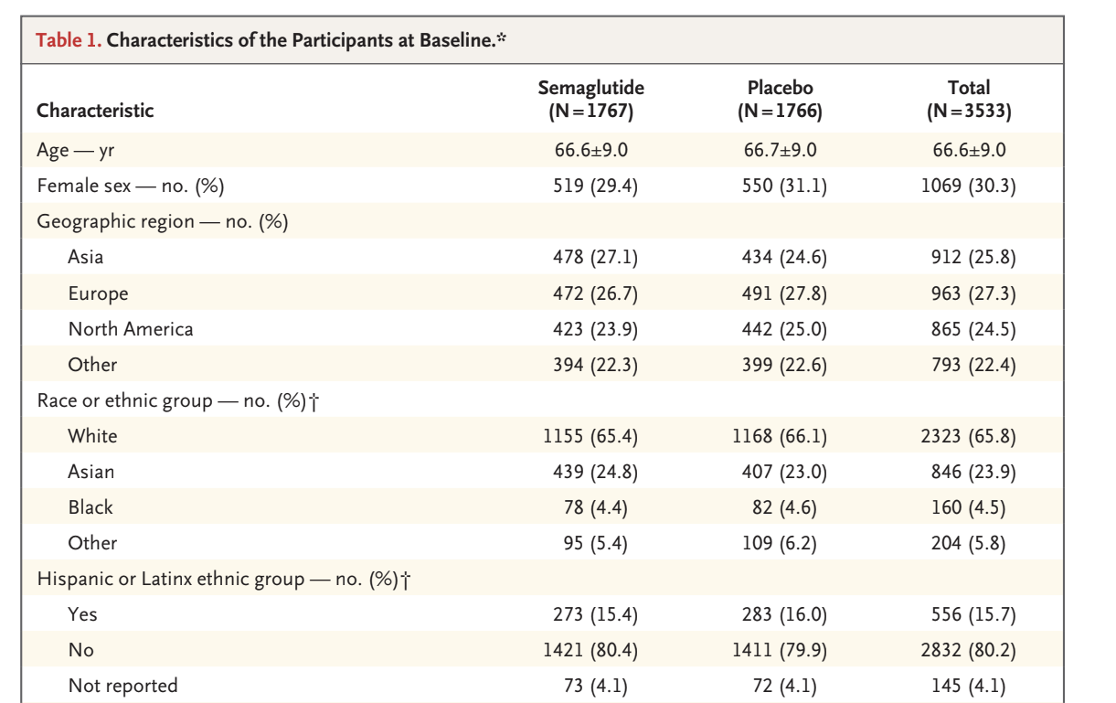
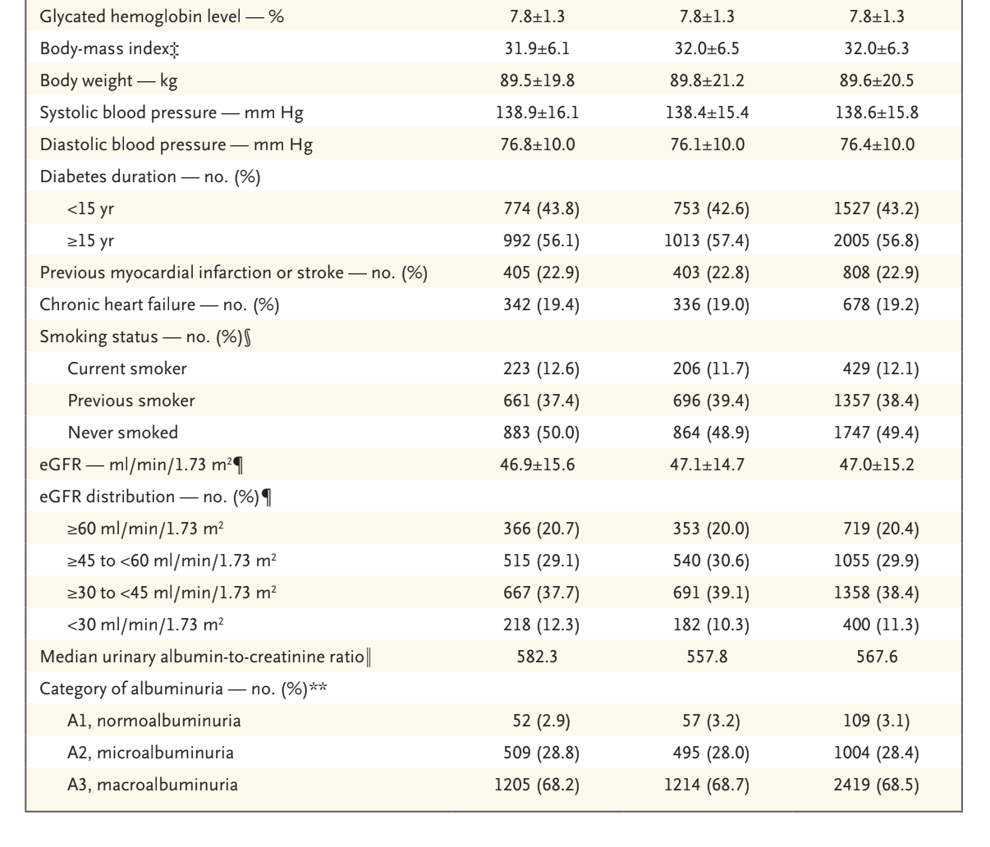

Slide 12
Sesgo de expectativa
Randomizado, doble ciego
Sesgo del examinador
Randomizado, doble ciego
Sesgo de desgaste
Perdida <10%, balanceada
Sesgo de seguimiento
Intención de tratar
Sesgo presupuestario
Financiado por Novo nordisk
Validez interna aceptable: Diseño aleatorizado, análisis por intención de tratar y control de sesgos importantes
Notes:
Sesgo de ejecución: sesgo de ejecución fue abordado mediante la capacitación de los investigadores para garantizar la consistencia en la recolección de datos, y se realizaron revisiones ciegas de los expedientes médicos para confirmar los eventos clínicos .

Slide 13
Validez externa: Extrapolación a la población
Estudio extrapolable a la gran mayoría de la población, si bien hay representatividad de un rango etario y de hombres de raza blanca, las características de los participantes son variadas (estadios de ERC, Raza, Grupo etnico, FR, uso de farmacos concomitantes, etc.)
¿Representa adecuadamente a los pacientes?
Edad comprendida entre 57 y 75 años, excluyendo población dentro de rango etario.
Se incluyen varios grupos étnicos, nativos americanos, de hawai y alaska, ademas de latinos, pero en una baja proporción. Con respecto a la raza, más del 60% de la población era blanca con baja representatividad de raza negra, inferior al 5%.
Grupo fenemino poco representado, 30% del total del N.

Slide 14
Aplicación clínica, conclusión y discusión

Slide 15
APLICACIÓN CLÍNICA
Nueva estrategia en nefroprotección en ERC + DM2, adicional a IECA/ARAII e iSGLT-2
Rol en control metabólico, pérdida de peso

Slide 16
CONCLUSIÓN
Semaglutide, administrado semanalmente, en pacientes con diabetes mellitus tipo 2 y ERC, evidenció de forma significativa eventos renales mayores y muerte por causas cardiovasculares (outcome primario).
Notes:
(outcome compuesto).

Slide 17
DISCUSIÓN
01
IMPACTO EN LA PROGRESIÓN DE ERC
Reducción de eventos renales mayores.
Disminución de velocidad de deterioro de función renal.
02
BENEFICIOS CV
Reducción de eventos CV.
Opción complementaria
03
SEGURIDAD Y EFECTOS ADVERSOS
Menor incidencia de efectos adversos graves
Eventos oculares (retinopatía)
04
COMPARACIÓN CON OTROS ESTUDIOS Y TERAPIAS
Relación con estudios previos
Innovación en el tratamiento.
05
CONSIDERACIONES CLÍNICAS Y FUTURAS INVESTIGACIONES
Aplicabilidad clinica
Futuras investigaciones
06
LIMITACIONES DEL ESTUDIO
Duración del tratamiento.
Poblaciones subrepresentadas
Notes:
Los resultados del estudio FLOW:
reducción significativa en el riesgo de eventos renales mayores 24% menor en el grupo de semaglutida vs. placebo) y una menor tasa de declive de la función renal.
Reducción del 20% en el riesgo de muerte por cualquier causa y
un 18% en eventos cardiovasculares mayores. Esto respalda el uso de semaglutida no solo como un fármaco antidiabético, sino también como una herramienta crucial en la nefroprotección y la prevención cardiovascular en esta población de alto riesgo.
1. Impacto en la progresión de la enfermedad renal crónica (ERC)
Reducción significativa del riesgo de eventos renales mayores: estudio FLOW demostró que semaglutida redujo en un 24% el riesgo de progresión a insuficiencia renal o la necesidad de diálisis, trasplante o muerte por causas renales, en comparación con el grupo placebo​
Disminución de la velocidad de deterioro de la función renal: disminución más lenta de eGFR, con una diferencia de 1.16 ml/min/1.73 m² por año en comparación con el placebo​.
2. Beneficios cardiovasculares
Reducción en eventos cardiovasculares: Disminución del riesgo de eventos CV mayores en un 18% y el riesgo de muerte cardiovascular.
Resultados son consistentes con estudios previos con GLP-1. Ademas ofrece una opción complementaria, en pacientes que no toleran inhibidores de SGLT2 o que requieren nefroprotección, el uso de agonistas GLP-1 como semaglutida podría ser una estrategia adicional​ ((SGLT2, RAS).
3. Seguridad y efectos adversos
Menor incidencia de efectos adversos graves.
Efectos adversos específicos: Se reportaron más eventos oculares graves en el grupo de semaglutida (diferencia no fue estadísticamente significativa​)
hallazgo debe ser considerado y monitorizado en futuros estudios.
4. Comparación con otros estudios y terapias
Relación con estudios previos
Innovación en el tratamiento: amplia el arsenal terapéutico disponible: con múltiples efectos:
Mejora el control glucémico, sino que también
Reduce los riesgos renales y cardiovasculares.
5. Consideraciones clínicas y futuras investigaciones
Aplicabilidad clínica: Semaglutida puede ser implementada en pacientes con diabetes tipo 2 y ERC que ya reciben tratamiento con inhibidores de RAS y SGLT2, pero que siguen presentando progresión de la ERC o riesgo cardiovascular.
Futuras áreas de investigación: FLOW tuvo resultados prometedores, se necesitan más estudios para evaluar el impacto de semaglutida en subgrupos específicos de pacientes (diferentes grados de daño renal o con eventos CV pecios).
Seguimiento a largo plazo es crucial para confirmar los beneficios observados en términos de supervivencia y calidad de vida.
6. Limitaciones del estudio
Duración del seguimiento: promedio de tiempo 3.4 años, se insta a realizar estudios a más largo plazo para evaluar los efectos de semaglutida en los diferentes outcomes.
• • Población subrepresentada (oncológicos, condiciones inflamatorias crónicas, con alto riesgo de progresión de la ERC). Relevante incluirlos en futuros ensayos para ampliar la aplicabilidad de los resultados.

